Slide 1

Offerta Tecnico-Economica per l'Infrastruttura IT di TP Group srl
MOSAIC GROUP — Progetto ACA, Learning by Project
ALESSANDRO VERDUNA (TEAM LEADER)
CRISTIAN TORRES
MATTEO PIRONATO
RICCARDO GOUTHIER
YOUSSEF ABDELMONEIM

Slide 2

Chi Siamo: MOSAIC GROUP
I membri del team provengono dal corso ACA (AWS Cloud Architect) e operano con competenze complementari nell'ambito del cloud computing, dell'integrazione infrastrutturale e della progettazione di architetture distribuite.
Cloud Computing
Integrazione Infrastrutturale
Progettazione e gestione di architetture AWS scalabili e ridondate
Unificazione di ambienti eterogenei post-fusione
Sicurezza & Continuità
Conformità ISO/IEC 27001, backup cifrati e disaster recovery

Slide 3
Tematiche
L'offerta propone un percorso completo di convergenza e potenziamento dell'infrastruttura IT di TP Group, in seguito alla fusione tra Thema Consulting e Pro Studio.
Espansione HPC
Migrazione Pondus
Adeguamento LAN
Estensione del cluster HPC tramite risorse AWS, mantenendo attiva la capacità di calcolo on-premise.
Migrazione dell'applicativo Pondus su AWS con architettura scalabile, ridondata e Multi-AZ.
Espansione della LAN per 10 postazioni aggiuntive con segmentazione tramite vLAN.
Convergenza SaaS
Conformità ISO 27001
Unificazione degli strumenti di produttività, gestione e versionamento in un unico stack tecnologico.
Predisposizione dell'infrastruttura ai controlli richiesti dalla norma ISO/IEC 27001.

Slide 4
Attività Tecnico-Operative
01
02
Assessment Iniziale
Progettazione Architettura Target
Inventario di applicativi, licenze e SLA di Thema Consulting e Pro Studio.
Definizione dell'architettura AWS per HPC, Pondus e servizi gestionali.
03
04
Configurazione Identità Centralizzata
Migrazione Pondus & Estensione HPC
AWS IAM Identity Center con SSO verso Google Workspace e Odoo.
Migrazione su EC2/RDS Multi-AZ; cluster HPC con EFA e FSx for Lustre.
05
06
Adeguamento LAN & Convergenza SaaS
Backup, Test & Disaster Recovery
vLAN, cablaggio aggiornato e migrazione verso stack SaaS-first unificato.
Backup cifrati e delocalizzati; test funzionali, di sicurezza e DR documentati.

Slide 5
Approccio Progettuale
La nostra strategia per il potenziamento dell'infrastruttura IT
Scalabilità e alta disponibilità su AWS
Integrazione del cluster HPC con il cloud
Identità centralizzata e permessi minimi
Sicurezza, ridondanza e continuità operativa

Slide 6
Assunzioni Progettuali
Prerequisiti e condizioni per l'implementazione
Accesso amministrativo all'account AWS in fase di implementazione
Possibile sostituzione dell'hardware di rete se non compatibile con l'espansione
Capacità di calcolo on-premise mantenuta attiva
Eventuale accesso remoto ai sistemi tramite connessione sicura

Slide 7
Convergenza SaaS-First
Un unico stack per identità e produttività, con governance centralizzata e accessi semplificati.
Google Workspace — posta, documenti, drive e meeting
Odoo SaaS — CRM, contabilità e ore
Bitbucket SaaS — codice e pipeline CI/CD
Profis — sola lettura su EC2 per 1 anno, poi dismissione
IAM Identity Center come broker centrale, con MFA obbligatoria per tutti.

Slide 8
Cluster HPC — Estensione Ibrida On-Premise/AWS

Slide 9
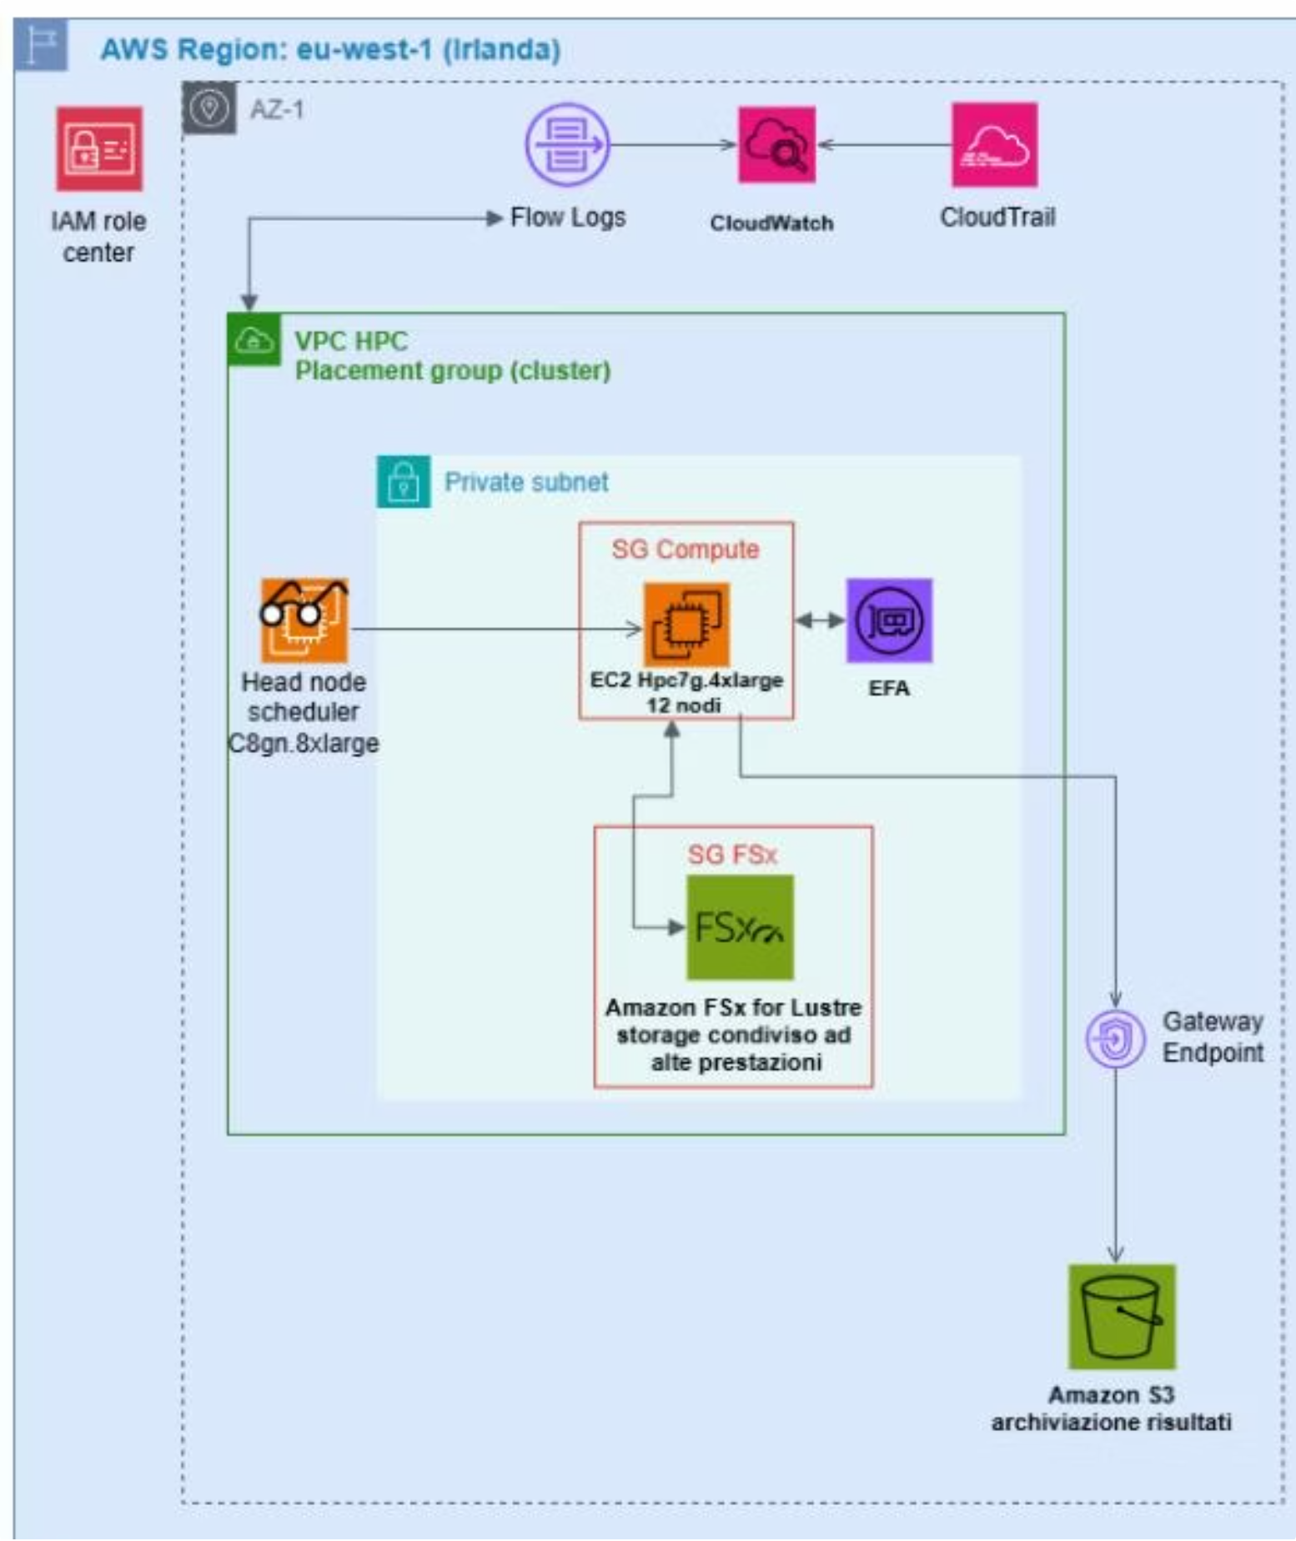

Slide 10
Cluster HPC — Dettagli Tecnici
12 Nodi EC2 hpc7g.4xlarge
Elastic Fabric Adapter (EFA)
Storage Condiviso
(16 vCPU, 128 GB RAM, rete 200 Gbps)
Per latenza e throughput comparabili a Infiniband.
Amazon FSx for Lustre Scratch (1,2 TB per nodo, 200 MB/s per TiB).
Head Node/Scheduler Slurm
Monitoraggio
Gestione Accessi
Accende istanze EC2 solo con job attivi.
CloudWatch e CloudTrail.
Ruoli IAM a privilegio minimo.
Archiviazione Risultati
Su Amazon S3.

Slide 11
Pondus — Migrazione su AWS

Slide 12
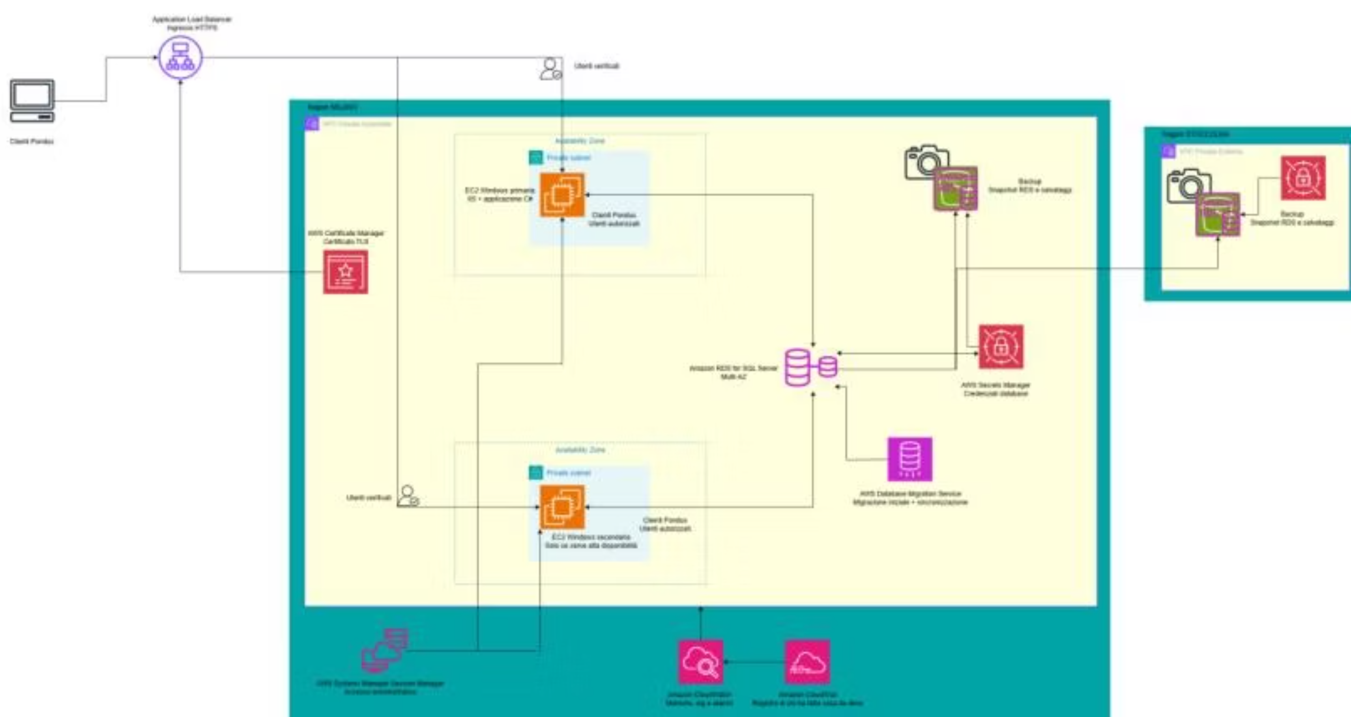

Slide 13
Pondus — Dettagli Tecnici
Migrazione da IIS/SQL Server on-premise a AWS
Application Load Balancer con terminazione HTTPS (AWS Certificate Manager)
Istanze EC2 m6i.4xlarge (16 vCPU, 64 GB RAM) in 2 Availability Zone
Amazon RDS Aurora Multi-AZ (db.r5.2xlarge, 8 vCPU, 64 GB RAM, storage 1,2 TB)
Backup automatici e patching gestito
Migrazione dati via AWS Database Migration Service (DMS)
Credenziali gestite con AWS Secrets Manager
Accesso amministrativo via Systems Manager Session Manager
Backup replicati in cross-region

Slide 14
Backup & Disaster Recovery
Backup delocalizzati e controlli periodici per supportare continuità operativa e conformità ISO/IEC 27001.
Backup giornalieri
Cross-region replication
Cifratura dei backup
Test periodici di ripristino
Obiettivo disponibilità annua: 95%

Slide 15
Proposta Economica — Dettaglio Costi (3 anni)
Le stime sono espresse su un orizzonte di 3 anni (36 mesi). I costi sono al netto di IVA e da intendersi come stime di pianificazione.
HPC — Cluster su AWS (EC2 Savings Plans, 3 anni)
Componente
Configurazione
Totale 3 anni ($)
Totale 3 anni (€)
EC2 hpc7g.4xlarge
12 istanze, EC2 Savings Plans, ~11.000 $/mese, Irlanda
400.000
—
FSx for Lustre
Scratch, 1,2 TB/nodo, 2.220 $/mese per 12 nodi
80.000
—
Head node / scheduler
c8gn.8xlarge, upfront 3 anni, sempre acceso
20.500
—
TOTALE HPC
Con impegno EC2 Savings Plans (vs. 576.000 $ a on-demand)
500.500
440.000
Nota: il breakeven tra tariffa on-demand e Savings Plan si colloca al 70% di utilizzo del cluster; al di sotto di tale soglia la tariffa on-demand risulta più conveniente. La stima sopra assume l'adozione dei Savings Plans.
Pondus — Piattaforma applicativa su AWS (3 anni)
Componente
Configurazione
Totale 3 anni ($)
Totale 3 anni (€)
EC2
m6i.4xlarge, 16 vCPU, 64 GB RAM, 2 istanze, upfront, Stoccolma
17.000
15.000
RDS Aurora DB
db.r5.2xlarge, 8 vCPU, 64 GB RAM, storage gp3 1,2 TB, backup 2 TB, Stoccolma
75.000
66.000
TOTALE PONDUS
92.000
81.000

Slide 16
Licenze SaaS e System Integration (3 anni)
Licenze SaaS e infrastruttura di supporto
Voce
Dettaglio
Costo annuo (€)
Google Workspace Standard
50 dipendenti
8.160
Odoo Standard
10 dipendenti
1.428
Bitbucket Standard
40 dipendenti
1.920
MediaWiki
Free, hosting su GCP
—
IAM Identity Center
Free
—
Profis (compliance)
Attivo per 1 anno, costo una tantum, nessun costo di migrazione applicativo
—
Backup (locale + S3)
Cifrato e ridondato
100
TOTALE ANNUO
11.600
TOTALE 3 ANNI
35.000

Slide 17
Riepilogo Totale Offerta (3 anni)
Voce
Totale 3 anni ($)
Totale 3 anni (€)
HPC (EC2 Savings Plans)
500.500
440.000
System Integration
40.000
35.000
Pondus
92.000
81.000
TOTALE OFFERTA
631.500
556.000
556K€
95%
12
Investimento Totale
Disponibilità Annua
Nodi HPC
Stima complessiva su 3 anni, al netto di IVA
Obiettivo di uptime garantito per l'infrastruttura
Istanze EC2 hpc7g.4xlarge nel cluster AWS

Slide 18
Grazie per l’attenzione
MOSAIC GROUP

